Slide 1
侍すし屋
ゲーム企画・シナリオ専攻二年 タンカ

Slide 2




侍とすしの出会い
ジャンル：２D刀アクション
プラットフォーム：スマホ
ターゲット：簡単操作アクションが好きな方
プレイ人数：1人

Slide 3






刀ですし

Slide 4
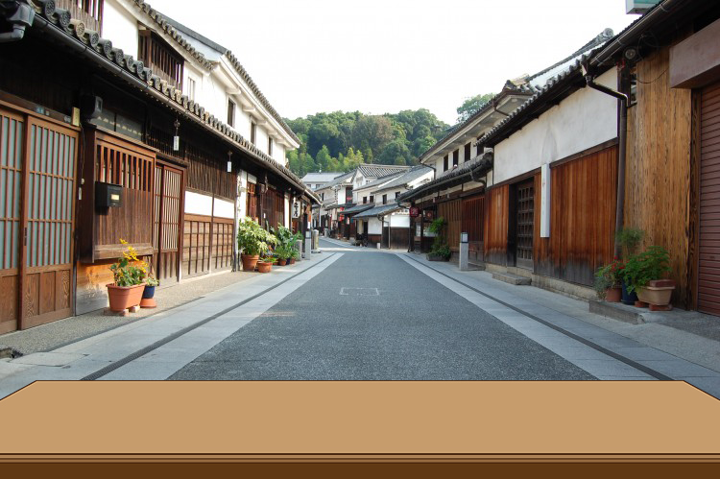






人気を集め、商売を盛り上げろ
人気は商売のイノチ
だから客を大切に
人気
上手くすしを作っていれば、店の人気が上がり、たくさんのお客様が並んで来る
寿司を食べてもらえば、お金がもらえる
すしを切るときは、お客様を切らないように注意
人気がなくなるとゲームオーバー

Slide 5
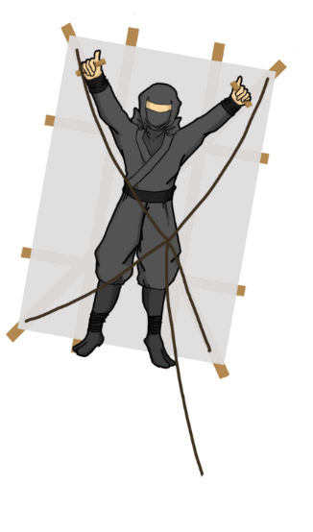

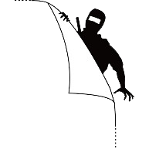
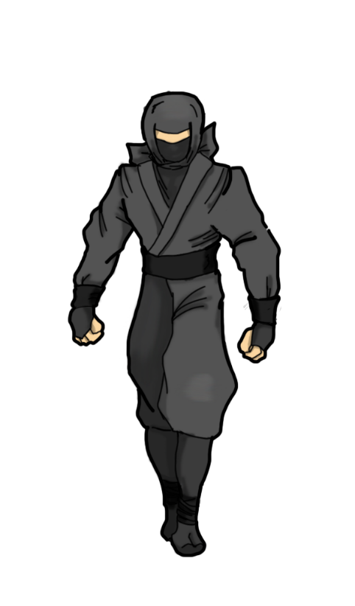

忍者襲来！
Notes:
されど、大名がこの侍が活躍していることを知って、
忍者が襲ってくる
それに飛んだり、壁に隠れたり
いろんなところから攻撃してくるが、対処法ただ一つ
「あにめしょん」
これです！

Slide 6

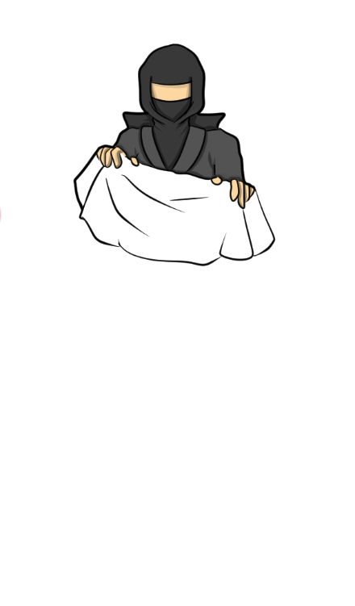
今後の課題
人間性
人気

Slide 7
ご清聴ありがとうございました

Slide 8




Slide 9
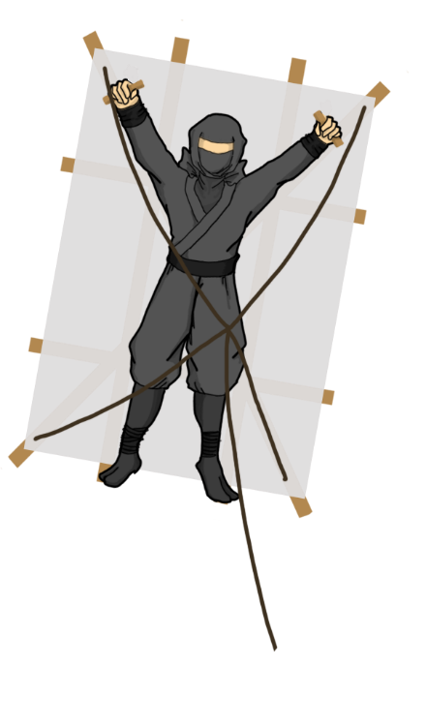


Slide 10





Slide 11
人気を集め、商売を盛り上げろ
人気は商売のイノチ
だから客を大切に
人気
上手くすしを作っていれば、店の人気が上がり、たくさんのお客様が並んで来る
寿司を食べてもらえば、お金がもらえる
すしを切るときは、お客様を切らないように注意
人気がなくなるとゲームオーバー

